Slide 1

Основы российской государственности
Лекция 6.

Slide 2

Раздел 3. Российское мировоззрение и ценности российской цивилизации
Мировоззренческие принципы российской цивилизации
2

Slide 3
ВОПРОСЫ:
Ценностное ядро:
Вера
Хозяйственность
Домостроительство
Служение
Соборность
Державность
Правда
8. Справедливость
9. Любовь
10. Сострадание
11. Совесть
12. Свобода как добрая воля
13. Красота
14. Достоинство человека
3

Slide 4
Ценностное ядро
Каждая ценность из включенных в ценностное ядро выражена в российской философской и социальной мысли, отражена в отечественном искусстве, представлена в сознании россиян.
Воплощение ценностей, которые мы обсудим сегодня в истории российской цивилизации никогда не было полным и однозначным, и это вполне объяснимо, ведь ценности – идеалы и ориентиры, к которым следует стремиться в реальности, но не сама реальность как таковая.
Кроме того, следует помнить, что понимание и содержание ценностей не раз претерпевало изменения в ходе российской истории, ведь традиция не исключают новации, необходимо их оптимальное сочетание.
4

Slide 5

Ценности редко представлены в четко сформулированной рациональной форме, зачастую это интуиции, требующие рационализации.
Предложенное описание может быть не полным, но выражение ценностного ядра – сложнейшая задача цивилизационного самопознания, которое может быть осуществлено только в процессе постоянного исследования, сочетающего как труд профессионалов в отдельных областях, так и усилия всех россиян.
Осознание своей социокультурной идентичности – условие обретения идентичности вообще, в любых ее формах.
5

Slide 6
Традиционные ценности – нравственные ориентиры, формирующие мировоззрение граждан России, передаваемые от поколения к поколению, лежащие в основе общероссийской гражданской идентичности и единого культурного пространства страны, укрепляющие гражданское единство, нашедшие своё уникальное, самобытное проявление в духовном, историческом и культурном развитии многонационального народа России.
___________________________________________________________________
Указ Президента РФ от 9 ноября 2022 года № 809
«Об утверждении Основ государственной политики по сохранению и укреплению традиционных российских духовно-нравственных ценностей»
6

Slide 7

1. Жизнь
2. Достоинство
3. Права и свободы человека
4. Патриотизм
5. Гражданственность
6. Служение отечеству и ответственность за его судьбу
7. Высокие нравственные идеалы;
8. Крепкая семья
9. Созидательный труд
10. Приоритет духовного над материальным
11. Гуманизм
12. Милосердие
13. Справедливость
14. Коллективизм
15. Взаимопомощь и взаимоуважение
16. Историческая память и преемственность поколений
17. Единство народов России
.
К традиционным ценностям отнесены:

Slide 8

Указ – политический документ, и перечисление ценностей дается в терминах, принятых в политической коммуникации.
Содержание данных ценностей требует уточнения применительно к российскому социокультурному миру.
Раскрыть содержание этих ценностей можно через понятия и трактовки, характерные для отечественной мысли, для традиций нашего мира.
Подобный подход позволит глубже и точнее понять смысл, заложенный в президентский указ, избежать двусмысленности.
8

Slide 9
Ценности, составляющие ценностное ядро российского социокультурного мира, соотносятся с тем набором, который предложен в указе.
Вот это ядро:
вера,
хозяйственность,
домостроительство,
служение,
соборность,
державность,
правда,
справедливость,
любовь,
сострадание,
совесть,
свобода как добрая воля,
красота,
достоинство человека.
9

Slide 10
Существует ли какая-то единая иерархия этих ценностей?
Единство общества определяется «ценностным консенсусом» – признанием значимости каждой составляющей ценностного ядра и важности его сохранения в целом, так как все входящие в него ценности связаны между собой.
Каждая из них может быть реализована в полной мере только в сочетании с другими (так, державность невозможна без веры, служения, соборности; справедливость - без правды и совести).
Эта связь динамичная. Большая или меньшая значимость какой-либо ценности по отношению к другим может обладать вариативностью, обусловленной,
(1) объективным различием интересов групп, входящих в общество и даже индивидуальных особенностей отдельных людей (для кого-то, например, может быть приоритетнее свобода, для кого-то - сострадание или любовь).
10

Slide 11
(2) обстоятельствами, в которых какая-то ценность становится приоритетнее для всех.
Например, когда условием выживания общества становится «все для фронта, все для победы» – «державность», «служение» однозначно господствуют; в более спокойные периоды могут быть усилены «свобода», «хозяйство», «домостроительство».
Подобная вариативность позволяет сохранить сотрудничество и многообразие в обществе, исключив подавление одной группы другой.
Вариативность значительно повышает адаптивный потенциал общества, его способность приспосабливаться к меняющимся условиям среды и успешно отвечать на возникающие вызовы.
11

Slide 12
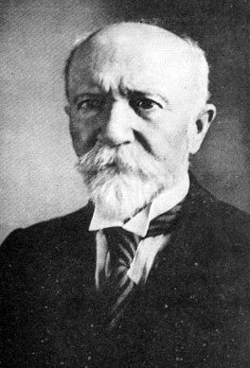
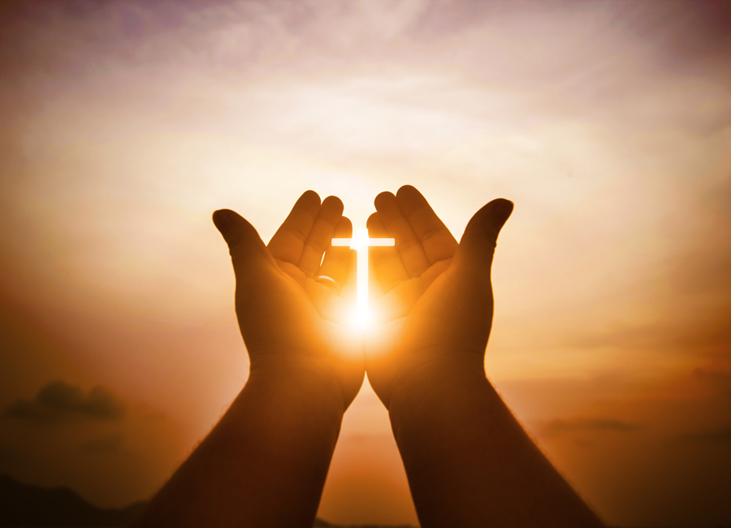
1. Вера
Веру понимают как непосредственную личную данность, признание чего-либо истинным без доказательств и обоснований.
Относится к интуитивному характеру познания, не зависящего от рационального и эмпирического.
Н. Лосский выделял несколько типов интуитивного познания: мистическая интуиция, интеллектуальная и вера как предчувствие.
Вера тоже бывает 3 видов: вера в себя, вера в мир и вера в Бога.
«В мире, где каждый индивид ставит свои интересы превыше остальных ситуация уважения к личности другого становится невозможной».
Никола́й Ону́фриевич Ло́сский
(1870-1965) - русский мыслитель, представитель русской религиозной философии
12

Slide 13
Дореволюционный период
Вера необходима для благоговения перед святыней, для благочестивого поведения, обеспечивающего благочинное (доброе, правильно организованное) устройство жизни.
В вере фиксируется связь с чем-то высшим по отношению к человеку, безусловно истинному и значимому для него.
Вера – это призыв поднимать голову вверх, а не только опускать ее к земле.
Если вера – это наилучшее из возможного, то долг человека - следовать вере. Лучшие хозайственники были верующие люди, поскольку у них было внутреннее стремление к упорядочиванию на основе идеи стремления к общему благу.
13

Slide 14
Советский период
В Советской России и СССР атеизм, как отрицающее религию мировоззрение, хоть и не был формально провозглашён как элемент государственной идеологии, но активно поддерживался партийными и государственными органами вплоть до 1988 года, когда произошла политическая и идеологическая либерализация режима.
Правившая в СССР Коммунистическая партия с 1919 года открыто провозглашала в качестве своей задачи содействовать «отмиранию религиозных предрассудков».
Помимо пропаганды атеизма («научно-материалистического мировоззрения»),
государственными органами в 1920-х - 1930-х годах осуществлялись массовые аресты и преследование духовенства и религиозных проповедников.
Вплоть до 1939 года политика ликвидации организованной религиозной жизни проводилась в административном порядке органами государственной власти.
14

Slide 15
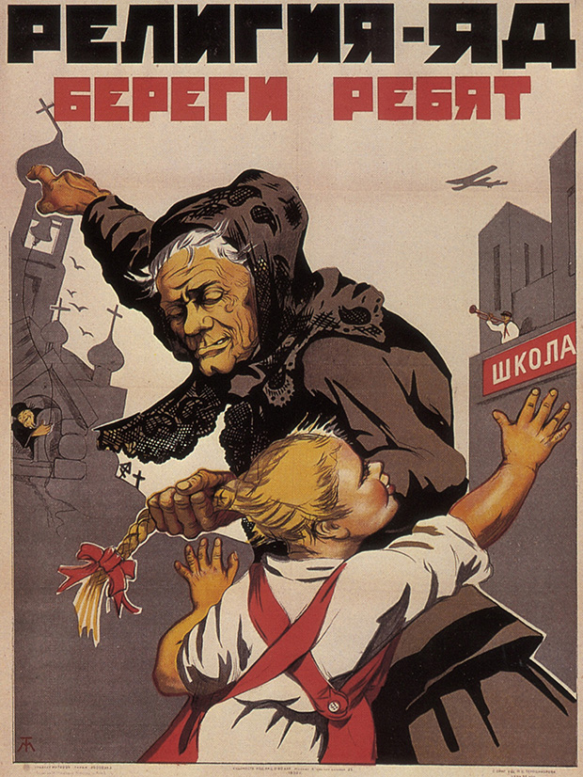
«Лучше знать, чем верить... Вера - удел слабых... Религия имеет дело с верой, а область знания - удел науки... Верят лишь в то, что нельзя доказать» - таким было отношение к вере в этот период.
В ходе Великой Отечественной войны политическое руководство СССР отказалось от планов скорейшего уничтожения религии и церкви и перешло к политике частичного возрождения религиозной жизни в стране под жёстким государственным контролем.
15

Slide 16
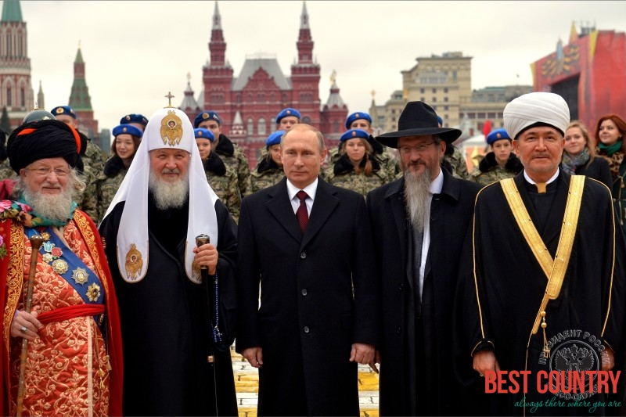
Современный период
Сегодня Российскую Федерацию Конституция определяет как светское государство и гарантирует:
«свободу совести, свободу вероисповедания, включая право исповедовать индивидуально или совместно с другими любую религию или не исповедовать никакой, свободно выбирать, иметь и распространять религиозные и иные убеждения и действовать в соответствии с ними»
16

Slide 17
1.2. Хозяйственность
В хозяйственности заключено сознание важности должного, надежного, достаточного устроения материальной жизни.
Хозяйствование включает в себя хозяйство как форму организации данной стороны жизни и хозяина как личность, деятеля, устроителя хозяйства.
Значимость хозяйства и хозяина осознавалась отечественными мыслителями. О них писали С.Н. Булгаков, П.Н. Савицкий, В.П. Рябушинский.
Образы хозяев запечатлены в художественных произведениях И.С. Тургенева, А.И. Гончарова, Н.В. Гоголя, П.И. Мельникова-Печерского, Л.Н. Толстого, П.Д. Боборыкина, Д.Н. Мамина-Сибиряка, В.Я. Шишкова, А.М. Горького, М.А.Шолохова и других.
там показаны разные ипостаси хозяина – крестьянина, купца, промышленника, домохозяина…
17

Slide 18
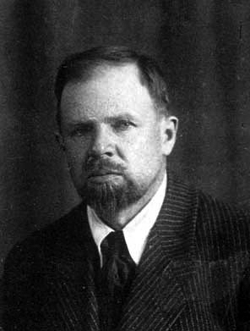
Кто же такой хозяин, выступающий личностным идеалом хозяйствующего субъекта нашего социокультурного мира?
Во-первых, хозяин – понятие ценностно-наполненное, в котором выражено должное, а не сущее.
Далеко не все участники экономической деятельности могут быть названы хозяевами.
В.П. Рябушинский выделил пять видов таких участников, и только один из них назвал «Хозяева в душе, работящие, бережливые, деловитые. Они – организаторы труда, созидатели ценностей, накопители мировых богатств».
Влади́мир Па́влович Рябуши́нский (1873 - 1955) - русский предприниматель, банкир, представитель
династии купцов
18

Slide 19
Во-вторых, хозяин не синоним «экономического человека».
Экономический человек – абстракция, а не идеал…«в экономическом человеке» фиксируется лишь стремление к максимизации прибыли и всего его ориентиры сосредоточены именно на этом.
«Хозяин» намного богаче, его «хозяйские качества» – аспект полноценной личности (идеала личности), выступающей частью социокультурного мира.
Помимо рационального расчета, необходимого для ведения хозяйства, деловитости, в хозяине существенны:
вера, ограничивающая и направляющая его деятельность
свобода как добрая воля, необходимая для организации своего собственного дела
соборность, позволяющая воспринимать свое дело как часть общего и сознавать ответственность перед общим (что избавляет от крайностей эгоцентрического индивидуализма)
любовь как форма отношения к делу и его участникам
правда как гарантия честности и порядочности в ведении дела…
Данный список можно продолжить, и станет ясно, что хозяина, а следовательно и должным образом устроенного хозяйства не может быть вне ценностного ядра.
19

Slide 20
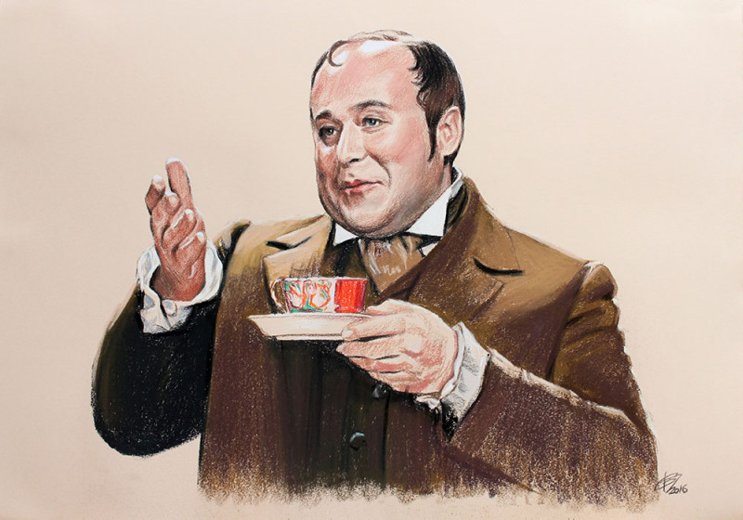
В-третьих, хозяин может воплощаться в различных ипостасях.
«Хозяин – это одновременно и домохозяин, и сельский хозяин, и хозяин-промышленник… Нужно различать «хозяина в производстве» и «хозяина в потреблении»».
В условиях капитализма «хозяина в производстве» отождествляют прежде всего с предпринимателем.
Но не каждый предприниматель может считаться «хозяином». Простой делец, деляга, думающий только о наживе – не хозяин.
Например, «приобретателя» Чичикова нельзя считать хозяином, равно как и многих нынешних «бизнесменов», так как в них нет «ценностных референций», необходимых для хозяина.
Чичиков Павел Иванович, герой романа Гоголя, занимается скупкой «мёртвых душ» (письменных сведений об умерших со времени последней ревизии крестьян) для заклада их как живых, чтобы взять кредит в банке и приобрести вес в обществе.
20

Slide 21
Не делает человека хозяином и факт наличия частной собственности, даже на средства производства.
«Хозяин» – это личностные качества, неотчуждаемые в собственность (имущество), не обретаемые и соответственно не теряемые вместе с ней.
Хозяйское отношение распространяются не только на материальные средства, но и на возможности и способности самого человека.
Часть 1 ст. 34 Конституции РФ гласит: «Каждый имеет право на свободное использование своих способностей и имущества для предпринимательской и иной не запрещенной законом экономической деятельности».
В русском «хозяине» заключено и то, что подразумевается под словосочетанием «человеческий капитал», и чему в условиях современной экономики придается особое значение.
Отношение к собственности у хозяина уважительное, в этом отношении превалирует ответственность за то, как ты ею распорядишься (и об имуществе, и о способностях!)
21

Slide 22
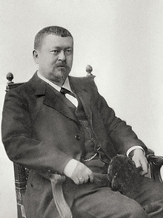
Например, о русских предпринимателях говорили, что они ощущали себя управляющими данным Богом имуществом, которое следовало употребить должным образом на общее благо.
Опыт русской хозяйственности интересен тем, что люди, близкие к идеалам «хозяина», смогли создать эффективнейшую бизнес-модель, доказав, что рыночный успех возможен, если предпринимательская деятельность опирается не на погоню за прибылью, а на русскую ценностную систему.
Имена Морозовых, Рябушинских, Третьяковых, Солдатенковых известны не только деловыми успехами, но и своей благотворительной деятельностью - больницами, школами, галереями, помощью бедным, благоустройством родных городов.
Савва Тимофеевич Морозов (1862-1905) - русский предприниматель, благотворитель, меценат
22

Slide 23
Советский период
В советском периоде нашей истории достижение социализма виделось в том, что он возвысил (формально) до «хозяина» каждого гражданина страны.
Экономику страны не только в обыденном языке, но и в науке часто называют народным хозяйством. НО! «Хозяйское» отношение к власти несет в себе и определенные риски:
Вообразив власть собственностью, можно потерять чувство ответственности и дать волю корыстным эгоистическим устремлениям, приватизировать власть, превратив ее в источник дохода – коррупцию.
Либо, напротив, уверовать в свою богоизбранность и вообразить себя господином жизней и душ своих подданных, что приведет к деспотизму.
В популярной советской песне на слова В.И. Лебедева-Кумача были слова:
От Москвы до самых до окраин,
С южных гор до северных морей
Человек проходит, как хозяин
Необъятной Родины своей.
23

Slide 24

3. Домостроительство
В широком смысле слова «домостроительство» – способ организации социального пространства на всех уровнях социальности.
«Дом» – понятие, означающее лично значимое социальное пространство, подлежащее устроению для долгого и комфортного проживания.
«Дом» несет в себе значение глубокой личной привязанности к данному пространству, связи с ним во времени, как ретроспективно, так и перспективно.
Родина – одно из имен «Дома».
24

Slide 25

«Дом» начинается с семьи.
Строительство семьи – основа всех прочих форм социальности, а крепкую семью в указе Президента называют одной из важнейших ценностей.
Действительно, значимость семьи для общества и человека всегда осознавалась мыслителями.
Так, Конфуций считал крепкую семью основой общества (ведь в семье воспитывается добродетельный подданный) и полагал, что государство должно быть организовано как большая семья.
25

Slide 26
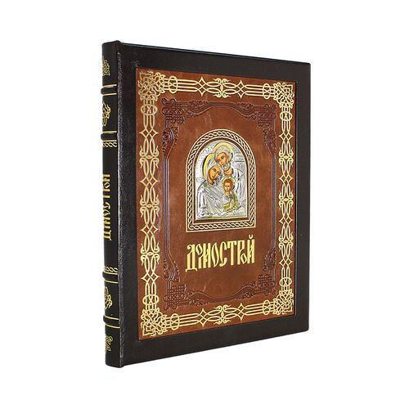
Дореволюционный период
В XVI в. был создан знаменитый памятник русской мысли «Домострой». Эта книга отражала реалии того времени, но в нее была заложена концепция создания крепкой семьи как основы общества, «дома» семейного, устроение которого закладывало основание общегосударственного «дома».
Домострой состоял из 3 частей:
1. как молиться и вести себя в церкви
2. как чтить царя
3. как жить в семье и вести хозяйство
В основе лежали христианские ценности – помогать нуждающимся, больным и голодным, не хвалиться добрыми поступками и прощать обиды.
Менялось время, менялся и образ семьи. Но главное оставалось – Мужчина был главным в семье, женщина вела хозяйство, дети беспрекословно подчинялись родителям, даже когда вырастут. Жесткая иерархия отношений снижала конфликтность
Семья понималась как основа формирования личности и оплот общества.
26

Slide 27
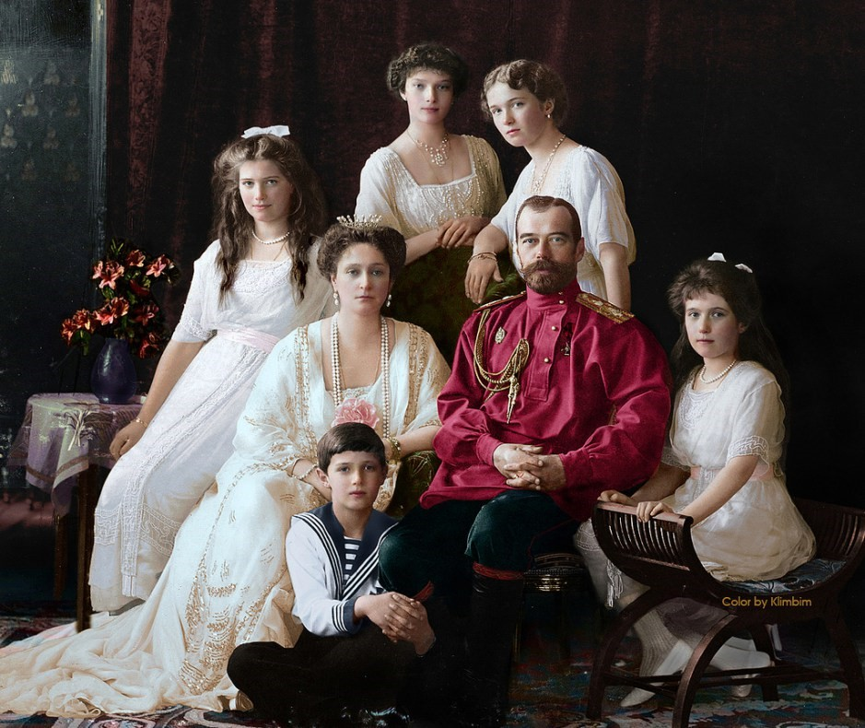
Можно по-разному относиться к деятельности последнего русского императора Николая II, но его семья могла бы служить примером.
Любовь между супругами, между родителями и детьми, взаимопонимание и взаимная поддержка, испытание болезнью ребенка, социальными бедствиями, войнами, революцией, всеобщей ненавистью. Вот уж воистину «в горе и в радости, в здравии и болезни, пока смерть не разлучит нас».
Но и смерть не смогла разлучить эту семью. Они достойно приняли ее все вместе, плечом к плечу, рука к руке друг с другом…
27

Slide 28
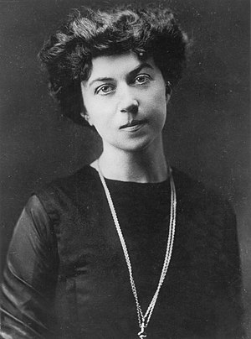
Послереволюционный период
Существенные изменения в понимании семьи произошли после революции
Эмансипация -предоставление женщинам равноправия в общественной, трудовой и семейной жизни; стремление к равным правам мужчин и женщин, массовый выход женщин на рынок труда.
Феминизм - расширение и уравнивание политических, экономических, личных и социальных прав для женщин
Уходит теистическое понимание семьи и заменяется формализованным.
Государство ориентировано на защиту прав ребенка
Алекса́ндра Миха́йловна Коллонта́й (1872 – 1952) – российская революционерка, советская государственная деятельница и дипломат, борец за права женщин
28

Slide 29

Советский период
Политика государства подразумевала обеспечение экономической независимости женщины от мужчины - главы патриархальной семьи, повышение грамотности, ослабление семейно-брачных уз.
Процедуры развода и признания отцовства были упрощены, аборты легализованы.
Советская конституция гарантировала равную оплату за равный труд женщины и мужчины, проводилась политика социального обеспечения и поддержки матерей-работниц - в частности, были созданы структуры яслей и детских садов, предоставлялось время и место для грудного вскармливания прямо на предприятии, матерям гарантировались пособия.

Slide 30

Современный период
В современном государстве брак понимается как узаконенная система правоотношений, которая направлена в первую очередь на защиту имущественных отношений
Семья́ - социальный институт, являющийся базовой ячейкой общества, характеризующийся следующими признаками:
добровольность вступления в брак
общность быта у членов семьи
вступление в брачные отношения
стремление к рождению детей, их социализации и воспитанию

Slide 31
Содержание понятия «семья» трансформируется вслед за социокультурным изменением общества
например, «у русских крестьян при переписях записывали батраков как членов семьи,… по мнению крестьян все, кто питается из одного котла - члены семьи».
Под семьёй также может пониматься родительская пара (нуклеарная семья) или один родитель как минимум с одним ребёнком (неполная семья), а также легализованные в ряде стран однополые союзы.
В Конституции Российской Федерации содержится ряд статей, защищающих семью, материнство, отцовство и детство (ст. 7 ч.2, ст. 38, ст. 67.1 ч.4, ст. 72, ч.1, п.ж1). В ст. 72 ч.1 п.ж 1 фиксируется понимание «брака как союза мужчины и женщины».

Slide 32
Семья задает ребенку образцы, которые он будет воспроизводить в собственной жизни. И даже если ему ничего не навязывают, все равно формируется определенный шаблон.
Безусловно различие материнской и отцовской ролей в воспитании, а в однополых браках понятия «отец» и «мать» полностью исчезают.
Вспоминаются слова из популярной песни: «Папа может быть кем угодно, только мамой, только мамой не может быть!».
На материнстве и отцовстве строится множество значимых культурных кодов, в том числе и связанных с отношением к Родине: патриотизм, Отечество, Родина-мать, Motherland (в английском языке), Vaterland (в немецком языке).
Вспомним распространенные в народе наименования великих рек, от которых зависела жизнь – Дон-батюшка, Волга-матушка.
32

Slide 33
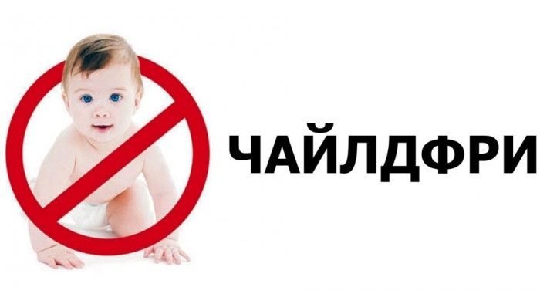
Видение в политической власти родительского начала свойственно патриархальной политической культуре, по сей день играющей важную роль во многих обществах, в том числе и в России.
Неудивительно, что воспитанные в однополых браках дети становятся номадами (кочевниками)– людьми не только без отцов и матерей, но и без Отечества.
Впрочем, часто однополые отношения и не преследуют цели деторождения.
В рамках общего гедонистического тренда они выступают просто как форма совместного существования.
Вот почему параллельно с подобными формами «семьи» расцветают движения чайлдфри (свобода от детей) и даже чайлдхейт (ненависть к детям).
Что будет с обществом, где детей ненавидят и желают от них освободиться?
33

Slide 34

В России иное отношение к детям.
Опрос ВЦИОМ, проведенный в апреле 2023 года показывает, что россияне не против многодетности.
Так, при наличии одного ребенка завести второго хотят 54% опрошенных, при наличии двух детей родить третьего – 39%. Четвертый ребенок при наличии трех остается желанным для 7% опрошенных.
Причем эти показатели значительно возрастают при предположении о повышении уровня жизни.
34

Slide 35

Ст. 19 ч. 3 Конституции России гласит: «Мужчина и женщина имеют равные права и свободы и равные возможности для их реализации».
Регулярно утверждаются Национальные стратегии действий в интересах женщин, призванные обеспечить гарантированное Конституцией равноправие.
Однако равноправие может пониматься по-разному. Наиболее предпочтительный вариант понимания не «унифицирующий», когда все одинаковы, а «дифференцирующий», когда равенство устанавливается в разнообразии.
Это означает, женщина должна быть свободной в выборе социальных ролей, а государство и общество должны поддерживать ее в этом выборе.
35

Slide 36
4. Служение
Роль служения в ценностном ядре российского социокультурного мира чрезвычайно важна, поскольку служение в наиболее общем смысле слова может рассматриваться как должный способ существования человека, достойное его бытие.
В служении выражается отношение человека к любому делу.
В России было принято говорить «служу». Так определяли свою деятельность не только военные и чиновники, но и священники, и педагоги, и артисты, и врачи, и инженеры…
Также и семейную жизнь, и воспитание детей, и помощь ближнему воспринимали как служение. Человек, удостоенный награды, гордо отвечал при ее получении «Служу!» Далее могло следовать: «Царю», «Отечеству», «Богу», «трудовому народу», «Советскому Союзу», «России»…
Право сказать «служу» не давалось просто так, его в полном смысле слова надо было «заслужить»!
36

Slide 37
Служение предполагает добросовестное отношение к своему делу, стремление выполнить его безупречно, овладение навыками, совершенствование в мастерстве.
Но, одновременно, служение не позволяет относиться к тому, что ты делаешь, чисто технократически. Так как в служении важно не только и не сколько как ты что-то делаешь, но и то, во имя чего ты это делаешь.
В служении всегда должна быть цель, причем стоящая выше самой организации дела. Более того, высокая и достойная цель заставляет быть избирательным в отношении к средствам, подлинное служение несовместимо с утверждением «Цель оправдывает средства».
Служение, воспринимаемое как долг, чуждо примитивной личной корысти.
Более того, часто оно носит жертвенный характер. Жертвовать приходится не только покоем и удовольствиями, но порой и собственной жизнью.
37

Slide 38
Родина могла иногда награждать героев, иногда нет. Но служат не за награды и материальные блага.
Подвиг часто заключается в том, чтобы честно и непрестанно исполнять служение, долг, всю свою жизнь. В чем бы оно ни заключалось – упорном труде, заботе о близких, защите Отечества.
Только в служении человек обретает себя. Служение делает нашу жизнь осмысленной. Служение – путь самоосуществления, самореализации человека. Иначе – пустота, бессмысленность, разочарование.
Служение Родине – достойный путь. Служение – деятельный патриотизм, деятельная гражданственность, деятельная любовь к Отечеству.
Без служения патриотизм, гражданственность и любовь к Отечеству остаются пустым звуком.
38

Slide 39
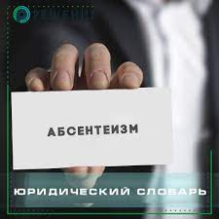
Одной из форм патриотического служения выступает власть.
В русской мысли всегда подчеркивалось, что власть не произвол и привилегия, а обязанность и ответственность.
Причем, чем больше власти, тем больше обязанностей и ответственности.
Демократические тенденции наделяют каждого человека властью. Важнейшей проблемой, превращающей демократию в фикцию, становится абсентеизм.
Абсентеизм – уклонение от участия в политике, равнодушие к ней.
Чаще всего он проявляется в игнорировании выборов. В результате решение может приниматься активным меньшинством.
39

Slide 40
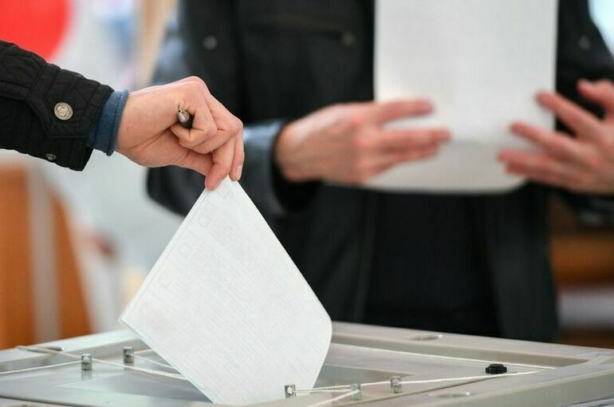
В традиции служения так быть не должно. Участие в выборах – обязанность каждого, наделенного подобными полномочиями.
Именно «активация» политического служения в каждом человеке превращает его в настоящего гражданина и патриота, а демократию – из декларации в подлинное народовластие.
Активное и пассивное избирательное право – это право выбирать и быть избранным!

Slide 41
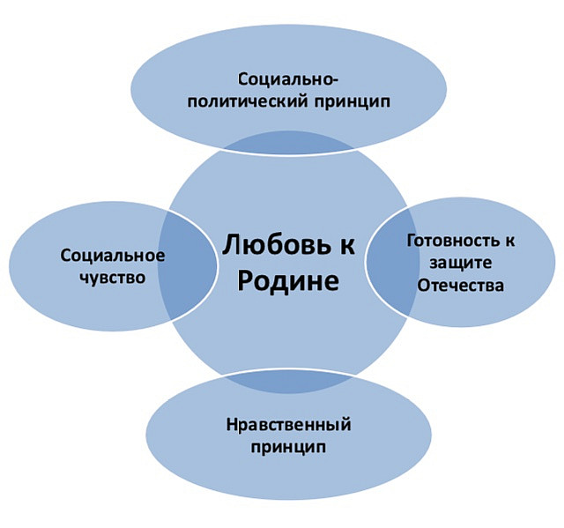
Опрос, проведенный ВЦИОМ в 2021 году, показывает снижение политической активности россиян.
об участии в выборах заявило только 22% россиян, тогда как в 2004 г. Эта цифра составляла 55%.
Приведенные данные заставляют актуализировать ценность служения и в ее политическом аспекте, понимание того, что участие в государственной жизни – необходимое проявление патриотизма и ответственности за свое будущее.
41

Slide 42
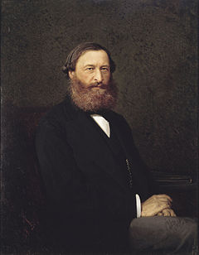
5. Соборность
Впервые в церковно-славянском языке слово «соборная» в качестве термина стало использоваться при переводе христианского Символа веры и означало «вселенская».
Соборность - понятие в русской религиозной философии, означающее свободное духовное единение людей как в церковной жизни, так и в мирской общности, общение в братстве и любви.
Термин не имеет аналогов в других языках.
Первым это понятие в нынешнем значении в русский язык ввёл в 1863 году Ю.Ф. Самарин
Юрий Федорович Самарин
(1819 - 1876) - русский публицист и философ-славянофил
42

Slide 43
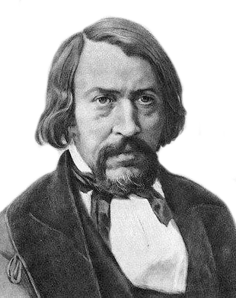
Дореволюционный период
Сам термин «соборность» возник в славянофильской среде в XIX-м в., благодаря трудам А.С. Хомякова и Ю.Ф. Самарина и означал единство во множестве, согласие, тождество свободы и единства.
Объединяя философские и религиозные смыслы понятия соборность, определяется: соборность есть добровольное единство, созидающее личность каждого человека и преобразующее действительность.
Алексей Степанович Хомяков (1804 - 1860) - русский поэт, художник и публицист, богослов, философ, основоположник раннего славянофильства.
43

Slide 44
Важным социологическим дополнением к определению соборности является снятие оппозиции социальное–индивидуальное, поскольку соборность подразумевает единство людей в качестве условия индивидуальной реализации каждого человека.
Соединением воли, согласием может создаваться новая природа, новая действительность.
Пример соборного единства: семья, для которой все части (члены семьи) уникальны, без любой из них нет целого, в семье достоинство части не меньше достоинства целого.
Но и в семье как соборном единстве есть свои недостатки – согласие воли достигается не всегда, в семье бывают ссоры и обиды.
44

Slide 45

1. Целостность
Целое не только больше суммы своих частей, но придаёт смысл их существованию.
При этом бытие целого невозможно без осмысленного и свободного, т. е. согласного, объединения частей.
Иначе говоря, невозможно существование части вне целого, но нет и целого без своих частей.
К числу наиболее значимых философских смыслов соборности можно отнести следующие идеи:
целостность
личность
иерархия
45

Slide 46
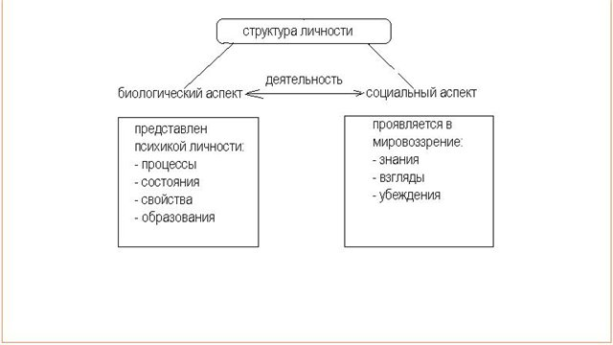
2. Личность
Пожалуй, самым удачным образом соборности является понятие личности как существа, наделённого разумной способностью совершать выбор между добром и злом, существа свободного, обладающего творческой способностью и несущего ответственность за собственные поступки.

Slide 47
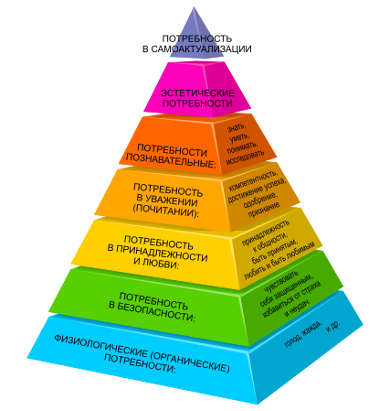
3. Иерархия
Иерархический порядок – это вид ответственного (или взаимного) бытия, который подразумевает, что нечто существует не только благодаря источнику бытия, но посредством собственного напряжённого стремления к этому источнику.
Например, в соответствии с современными психологическими воззрениями, личность человека устроена иерархически и имеет биологический, социальный и духовный порядки.
И только в случае ответственного и взаимного сосуществования этих порядков может идти речь о личности здоровой, или благоустроенной.
47

Slide 48
В русской философии, в метафизике русского философа Льва Платоновича Карсавина, есть традиция соборного понимания личности:
1. Личностью может быть как человек, так и единство людей (семья, русская культура, российская государственность, человечество во всей своей полноте);
2. Личность всегда многоедина на всех своих уровнях:
3. Человеческая личность – единство поступков, мыслей, переживаний и возрастов;
семья – единство ее членов;
русская культура – вневременное единство ее носителей, единство культур, составляющих многообразие русской культуры, единство результатов творческой деятельности носителей русской культуры;
российская государственность – единство участников иерархического порядка устройства державного бытия России во всей полноте её незавершённой истории;
человечество – единство воль и судеб всех людей, которые когда-либо жили, живут и будут жить.
48

Slide 49
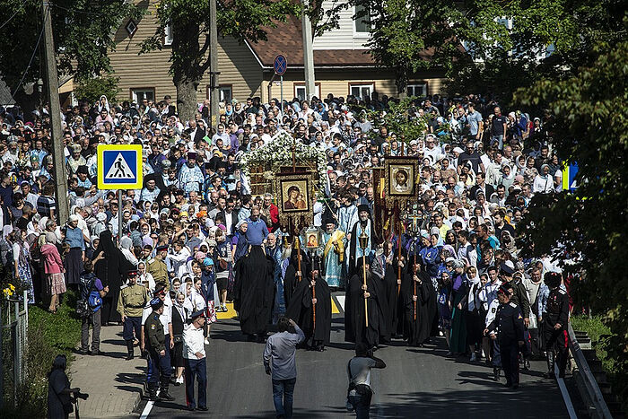
Соборность – это не столько свойство явлений, сколько именно ценность, то есть предмет устремлений.
В случае, например, семейных неурядиц и ссор все члены семьи понимают, что это состояние ненормальное и стремятся вернуться к согласию.
В такие моменты соборное единство, казалось бы, отсутствует в качестве явного элемента семейной жизни, но, тем не менее, соборность никуда не исчезла, а продолжает действовать в качестве ценности, следуя которой люди рано или поздно достигнут семейного мира.
49

Slide 50
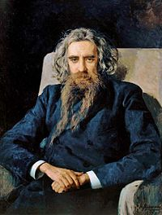
Вселенское значение соборности находит выражение в отечественной мысли, в частности в русской идее как стремлении к всечеловеческому единству.
При этом, это единство не унифицирующее и подавляющее (чем, зачастую, страдает западная «общечеловечность»), а включающее в себя многообразие взаимодействующих индивидуальностей и способствующее их развитию в рамках «симфонического» целого.
Концепция развивалась Ф.М.Достоевским, В.С.Соловьевым, Н.А.Бердяевым.
Владимир Сергеевич Соловьёв
(1853 – 1900) - русский религиозный мыслитель , основатель христианской философии

Slide 51

Самостоятельная работа:
Александр Невский: «Не в силе Бог, а в правде!»
Ф.М. Достоевский: «…Без веры в свою душу и ее бессмертие бытие человека неестественно, немыслимо и невыносимо».
Что объединяет эти цитаты? Поясните свой ответ.
51

Slide 52

Спасибо за работу!

